Slide 1
1,5; - ; -6; 0; - ; -5; ;
-1,5; -3 ; 6; -1 ; 5; -
Назовите положительные, отрицательные, противоположные числа.

Slide 2
1. Найдите значение а, если
-а = -7,5; -а = -8.
2. а) –х> 0; б) –х< 0.
Какие значения может принимать х?

Slide 3
“ д ’0

Slide 4
Модуль числа.
В переводе с латинского modulus – «мера»

Slide 5
Цели урока
– познакомиться с определением модуля, – научиться читать, записывать, находить модуль числа.

Slide 6
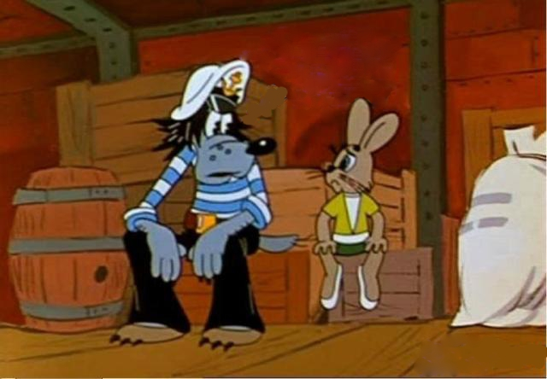

Slide 7
Что лишнего в записи
10 км; км; – 1,5 дм; 6,2 м?

Slide 8
Модулем числа а называют расстояние (в единичных отрезках) от начала координат до точки А(а)
0
А(а)
а единиц

Slide 9
|2|, |3|, |-9,1|, |a|,
|-a|, |- |, |4|.

Slide 10
Модуль положительного числа есть само это число. Модуль отрицательного числа есть число ему противоположное. Модуль нуля равен нулю.
a,если а≥0 |a|= -а,если а<0

Slide 11
Физкультминутка
Поднимает руки класс — Это «раз», (Потягивания. )
Повернулась голова — Это «два». (Движения головой.)
Руки вниз, вперед смотри - Это «три». (Приседания.)
^{Руки в стороны пошире}
Развернулись на «четыре». (Повороты туловища.)
С силой их к плечам прижать — Это «пять». (Движения руками.)
Всем ребятам тихо сесть — Это «шесть».

Slide 12
Модуль положительного числа есть само это число. Модуль отрицательного числа есть число ему противоположное. Модуль нуля равен нулю.
a,если а≥0 |a|= -а,если а<0

Slide 13
1 | 2 | 3 | 4 | 5 | 6 | 7 | 8 | Вар. 1
Б | А | Д | С | А | А | Д | А
1 | 2 | 3 | 4 | 5 | 6 | 7 | 8 | Вар.2
А | А | А | А | А | С | В | С

Slide 14
Самооценка
1. Материал понятен.
2. Не уверен.
3. Не понятен.
1
2
3

Slide 15
Из истории математики
Модуль числа а
Этот термин «модуль»
ввел в 1806году
французский
математик Жорж Аргон

Slide 16
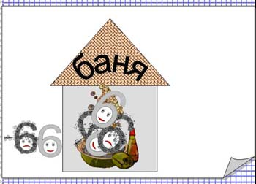
Прикольно!
Представь, что модуль – это баня, а знак «минус» - грязь.
Оказываясь под знаком модуля, отрицательное число «моется» и выходит без знака «минус» - чистым.
В бане могут «мыться» (т.е. стоять под знаком модуля) как положительные, так и отрицательные числа.

